Slide 1

Факультет компьютерных наук Департамент программной инженерии Курсовая работа Программа-расширение Microsoft Visio для импорта графов в формате DOT
Выполнил студент группы БПИ-173
Переплетчиков Антон Игоревич
Научный руководитель:
Старший преподаватель департамента программной инженерии
Шершаков Сергей Андреевич
Высшая школа экономики, Москва, 2019
www.hse.ru

Slide 2

ОПИСАНИЕ ПРЕДМЕТНОЙ ОБЛАСТИ
Возможность импорта DOT файлов в широко распространенную программу Microsoft Visio при помощи моей надстройки существенно облегчит работу с графами.
Моя задача – реализовать инструмент для импорта DOT файла и корректного отображения графа в документе Visio.
фото
фото
фото
Высшая школа экономики, Москва, 2019

Slide 3
ОСНОВНЫЕ ПОНЯТИЯ, ОПРЕДЕЛЕНИЯ, ТЕРМИНЫ
DOT – язык описания графов
DOT файл – файл, в котором хранится граф, записанный на языке DOT
Microsoft Visio – программа пакета Microsoft Office, предназначенная для создания графических схем
Надстройка MS Visio (расширение) – программа, расширяющая функционал приложения
фото
фото
фото
Высшая школа экономики, Москва, 2019

Slide 4
АКТУАЛЬНОСТЬ РАБОТЫ
Возможность визуализации графа, записанного на языке DOT, в программе Microsoft Visio является актуальной проблемой для людей, изучающих графы и алгоритмы работы с ними, исследователям, выполняющим эксперименты в области Process Mining и других областях науки.
фото
фото
фото
Высшая школа экономики, Москва, 2019

Slide 5
ЦЕЛЬ И ЗАДАЧИ РАБОТЫ
Цель работы Разработать программу-расширение (надстройку) для Microsoft Visio, которая бы позволила импортировать DOT файлы с записанными в них графами и корректно визуализировать прочтенный граф в документе Visio в виде схемы, состоящей из фигур Visio (вершин графа) и соединительных линий (ребер)
Задачи работы
Изучить язык DOT, выявить, какие атрибуты, поддерживаемые данным языком, можно отобразить в Visio
Изучить набор инструментов VSTO (Visual Studio Tools for Office), выявить способы работы с объектной моделью Microsoft Visio
Написать программу-расширение, позволяющую импортировать DOT файл в Visio, корректно читающую граф, записанный в файле и визуализирующую прочтенный файл в виде схемы в документе Visio
Добавить в программу опцию обратной связи с пользователем (возможность экспортировать граф на странице документа обратно в DOT файл) с учетом всех изменений графа, произведенных пользователем
Обеспечить проверку программы-расширения на устойчивость работы и отсутствие фундаментальных ошибок во время ее работы
фото
фото
фото
Высшая школа экономики, Москва, 2019

Slide 6
АНАЛИЗ СУЩЕСТВУЮЩИХ РЕШЕНИЙ
Полноценных аналогов расширения Microsoft Visio для импорта графов в формате DOT в интернете найдено не было. Самый известный и популярный программный продукт для отображения DOT-графов в виде рисунка – это Graphviz. В отличие от разрабатываемого мной приложения, Graphviz возвращает статичную картинку без возможности изменения графа без редактирования исходного кода.
фото
фото
фото
Высшая школа экономики, Москва, 2019

Slide 7

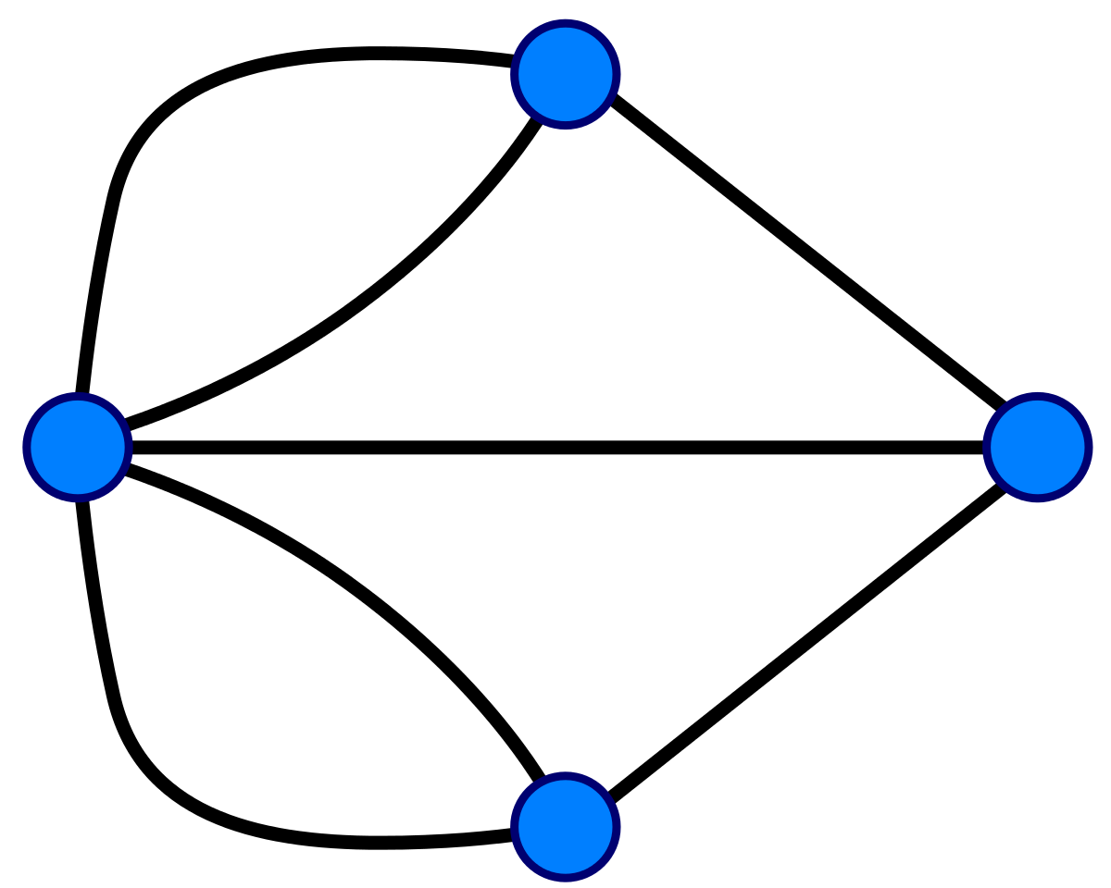
ПРИЦНИП РАБОТЫ ПРОГРАММЫ ПРИ ИМПОРТЕ ФАЙЛА
Получая на вход выбранный пользователем файл, программа создает новую страницу в активном документе, связанную с объектом графа, полученным в ходе парсинга содержимого импортируемого файла. Затем программа расставляет фигуры, соответствующие вершинам графа, и соединительные линии, связывающие данные фигуры, представляя таким образом ребра, на новой странице. Полученный визуализированный граф подвергается алгоритму лэйаутинга (layouting) для корректного отображения на странице.
фото
фото
Высшая школа экономики, Москва, 2019

Slide 8
ПРИНЦИП РАБОТЫ ПРОГРАММЫ ПРИ ИЗМЕНЕНИЯХ ГРАФА И ЭКСПОРТЕ
Полученный в ходе парсинга импортируемый граф может изменяться программой в реальном времени в зависимости от действий пользователя. Поддерживаются шесть обрабатываемых действий: добавление вершины, удаление вершины, добавление ребра, удаление ребра, изменение текста вершины, изменение текста ребра.
После того, как пользователь решит экспортировать граф, программа запишет в выбранный файл граф на языке DOT, который затем может быть вновь импортирован в Microsoft Visio.
фото
фото
Высшая школа экономики, Москва, 2019

Slide 9



ТЕХНОЛОГИИ И ИНСТРУМЕНТЫ РЕАЛИЗАЦИИ
Для создания программы-расширения для Microsoft Visio был использован набор инструментов VSTO (Visual Studio Tools for Office).
Написание кода программы велось на языке C#.
Для работы с DOT графами (чтение, запись, изменение) использовалась сторонняя библиотека Graphviz4Net, включающая в себя анализатор для формальных языков, написанный при помощи инструмента ANTLR (ANother Tool for Language Recognition).
Использовалась система контроля версий GIT.
фото
Высшая школа экономики, Москва, 2019

Slide 10
ПРОГРАММНАЯ РЕАЛИЗАЦИЯ
Элементы управления созданы при помощи стандартных элементов управления Windows Forms. Все кнопки и контроллеры находятся в верхней панели инструментов надстройки (DOT) – элемент Ribbon (лента) с соответствующим классом Ribbon, описывающим сценарии поведения при взаимодействии пользователя с элементами управления.
Основной класс программы - VisioGraph, объединяющий в себе функционал класса DotGraph (прочитанный DOT граф) и возможность работы с объектной моделью Visio (фигуры, стили и т.д.).
фото
фото
фото
Высшая школа экономики, Москва, 2019

Slide 11
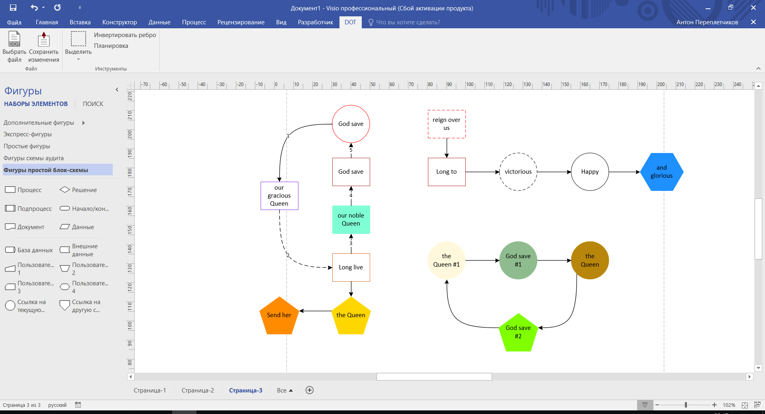
ДЕМОНСТРАЦИЯ
фото
фото
фото
Высшая школа экономики, Москва, 2019

Slide 12
Пути дальнейшей работы
Добавить поддержку большинства атрибутов языка DOT (гиперссылки, задаваемые фиксированные размеры, фиксированные координаты, ориентация графа и т.д.)
Изменение функционала используемой библиотеки для поддержки более актуальной версии языка DOT
Создание собственных категорий Cells (ячеек с некими формулами, соответствующих значениям) для фигур Visio для облегчения работы и возможности работы с графами на страницах с прочими объектами
Выпуск в магазине надстроек для Visio или включение в уже существующий набор инструментов
фото
фото
Высшая школа экономики, Москва, 2019

Slide 13
СПИСОК ИСПОЛЬЗОВАННЫХ ИСТОЧНИКОВ
ГОСТ 19.101-77 Виды программ и программных документов. //Единая система программной документации. – М.: ИПК Издательство стандартов, 2001.
ГОСТ 19.301-79 Программа и методика испытаний. //Единая система программной документации. – М.: ИПК Издательство стандартов, 2001.
ГОСТ 19.401-78 Текст программы. //Единая система программной документации. – М.: ИПК Издательство стандартов, 2001.
ГОСТ 19.505-79 Руководство оператора. //Единая система программной документации. – М.: ИПК Издательство стандартов, 2001.
ГОСТ 19.404-79 Пояснительная записка. //Единая система программной документации. – М.: ИПК Издательство стандартов, 2001.
ГОСТ 19.106-78 Требования к программным документам, выполненным печатным способом. //Единая система программной документации. – М.: ИПК Издательство стандартов, 2001.
ГОСТ 19.201-78 Техническое задание. Требования к содержанию и оформлению. //Единая система программной документации. – М.: ИПК Издательство стандартов, 2001.
Подбельский В. В. Язык C#. Базовый курс: учеб. пособие, 2-е изд., перераб. и доп. – М.: Финансы и статистика, 2013.
Шилдт, Г. C# 4.0: полное руководство: пер. с англ. – М.: ООО «И. Д. Вильямс», 2013.
Microsoft Developer Network (MSDN) [Электронный ресурс] // URL: https://msdn.microsoft.com/ru-ru/default.aspx (Дата обращения: 14.05.2016, режим доступа: свободный).
фото
фото
Высшая школа экономики, Москва, 2019

Slide 14

Переплетчиков Антон Игоревич
books.antony@gmail.com
aiperepletchikov@edu.hse.ru
Москва - 2019

